Slide 1
Smart data
Лекция #5
Большие данные и хранилища больших данных
И.А. Куликов
i.a.kulikov@gmail.com

Slide 2
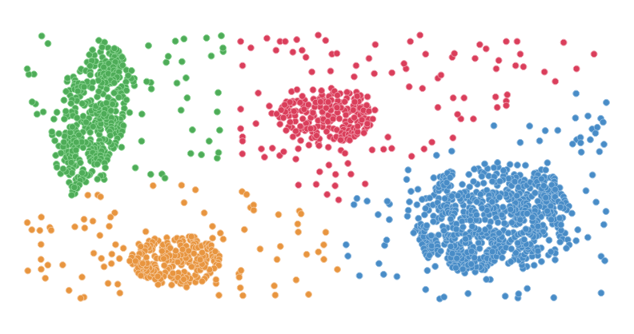
Big Data (Большие данные)

Slide 3
Большие данные (Big data)
По данным Gartner -
«Большие данные» - это объемные, быстро доступные и разнообразные информационные ресурсы, которые требуют рентабельных, инновационных форм обработки информации для лучшего понимания и принятия решений.
Чаще всего о больших данных говорят как о таких данных, размер которых превышает способность типовых СУБД собирать, хранить, управлять и анализировать их. А также анализ и обработки которых может иметь большую ценность для бизнеса.

Slide 4
Большие данные (Big data)
2001 год. Дуглас Лэйни из META Group (сейчас Gartner) предложил три измерения (3V) - Volume, Velocity, Variety больших данных.
Годами добавлялись новые V:
Veracity – достоверность
Validity – действительность
Volatility – изменчивость
Value – ценность
Visualization – визуализация
Vulnerability – уязвимость
Variability - изменчивость

Slide 5
Примеры больших данных для организаций
Данные о погоде
Данные контрактов
Данные о рабочей силе
Данные технического обслуживания
Данные финансовой отчетности
Данные о соответствии страндартам
Данные клинических испытаний
Обработка записей врачей по диагностике и лечению

Slide 6
Источники данных

Slide 7
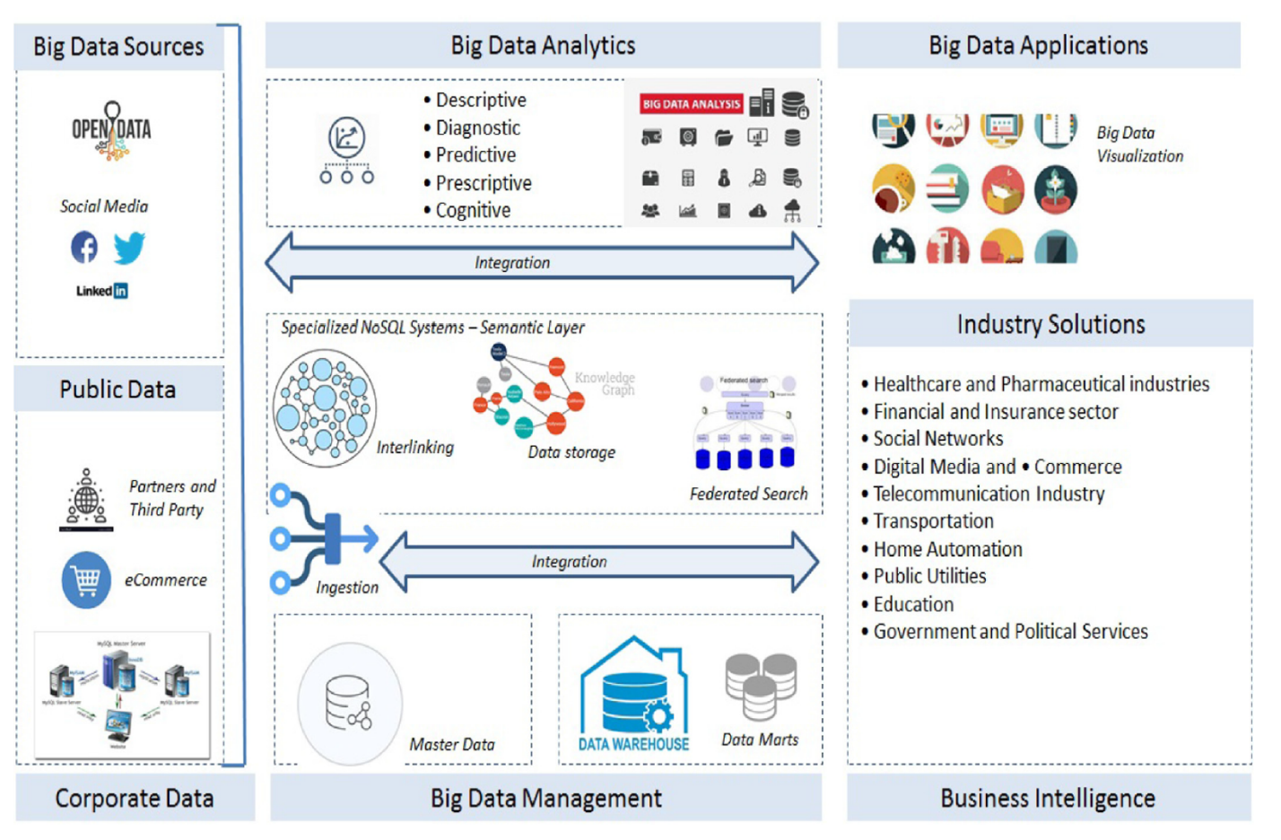
Источники данных

Slide 8
Типы источников больших данных
Направленные данные (Directed data)
Автоматизированные данные (Automated data)
Данные систем автоматизированного мониторинга (Automated surveillance)
Цифровые устройства (Digital devices)
Считываемые данные (Sensed data)
Данные сканеров (Scan data)
Данные взаимодействий (Interaction data)
Данные, предоставленные добровольцами (Volunteered data)
Данные транзакций (Transactions)
Данные социальных сетей (Social media)
Данные управления своим здоровьем (Sousveillance)
Краудсорсинг (Crowdsourcing)
Гражданская наука (Citizen science)

Slide 9
Примеры источников открытых данных для разных доменов
Facebook API Graph
Open Corporates
Global Financial Data
Open Street Map
The National Centers for Environmental Information (NCEI)
DBPedia
Классификация источников данных с точки зрения характера предоставляемых ими данных и методов их обработки
Текстовые данные. Методы обработки: Preprocessing, Named Entity Recognition (NER), Entity Linking (EL), Relation Extraction (RE), Joint tasks
Размеченные данные (например, лог файлы). Методы обработки: Wrapper-based extraction, Web table extraction, Deep Web crawling
Структурированные данные (таблицы, деревья, базы данных, графы знаний). Методы обработки: Mapping from tables, Mapping from trees, Mapping from other knowledge graphs

Slide 10
Архитектура систем обработки
больших данных

Slide 11
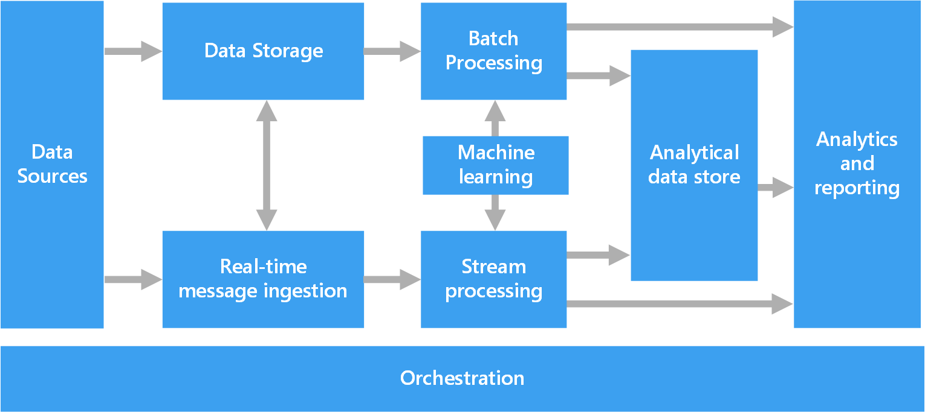
Компоненты архитектуры для обработки больших данных

Slide 12
Потоковая обработка против пакетной обработки
Пакетная обработка.
Плюсы
Наиболее применима при работе с большими объемами.
Обработка данных происходит самостоятельно.
Это экономичный метод обработки данных.
Минусы
Пользователи должны тщательно подготовить входные данные, предназначенные для пакетной обработки, прежде чем запускать их на компьютере.
Проблемы с данными, сбои программы и ошибки, возникающие во время пакетной обработки, могут остановить весь процесс. К ним относятся незначительные ошибки в данных, такие как опечатки в датах.
Потоковая обработка.
Плюсы
Данные всегда актуальны.
Данные обновляются в режиме реального времени.
Случаи задержки минимальны.
Минусы
Потоковая обработка - это дорого и сложно.
Информационный аудит при потоковой обработке является сложной задачей.

Slide 13
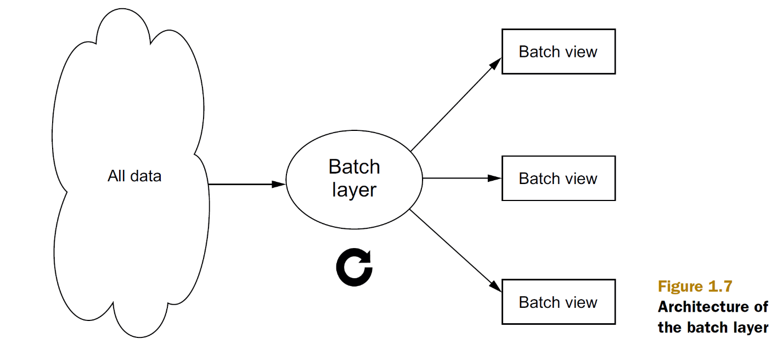
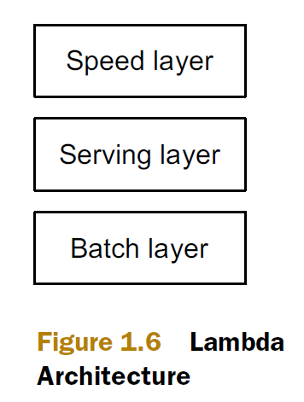
Лямбда архитектура

Slide 14
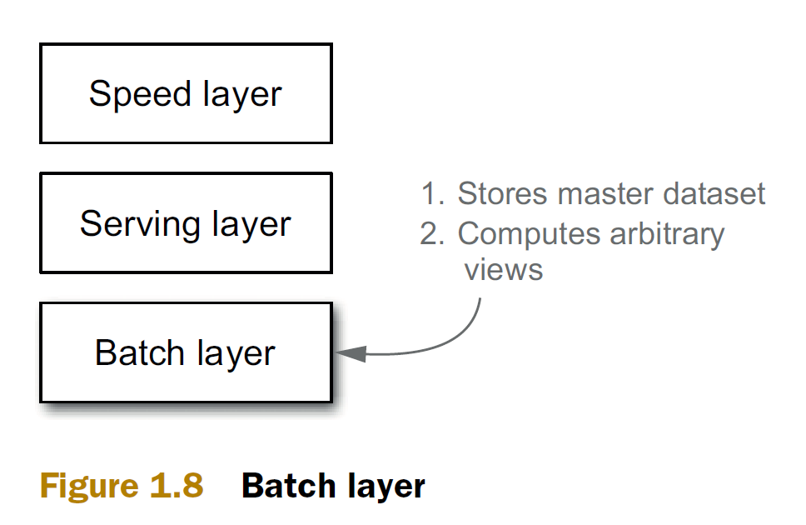
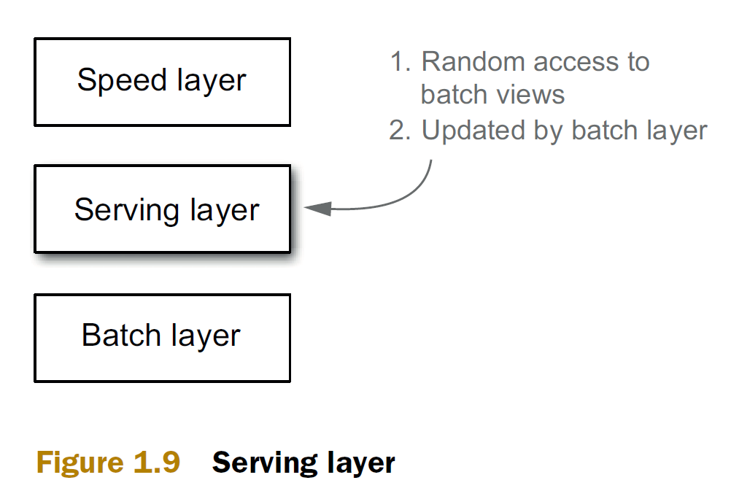
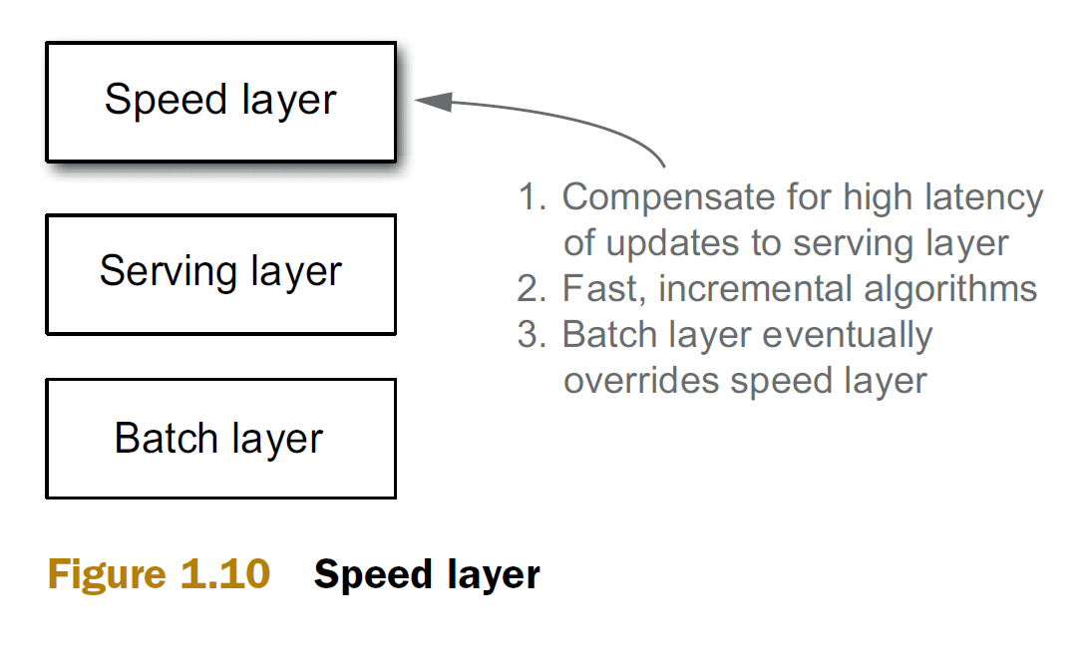
Лямбда архитектура (продолжение)

Slide 15
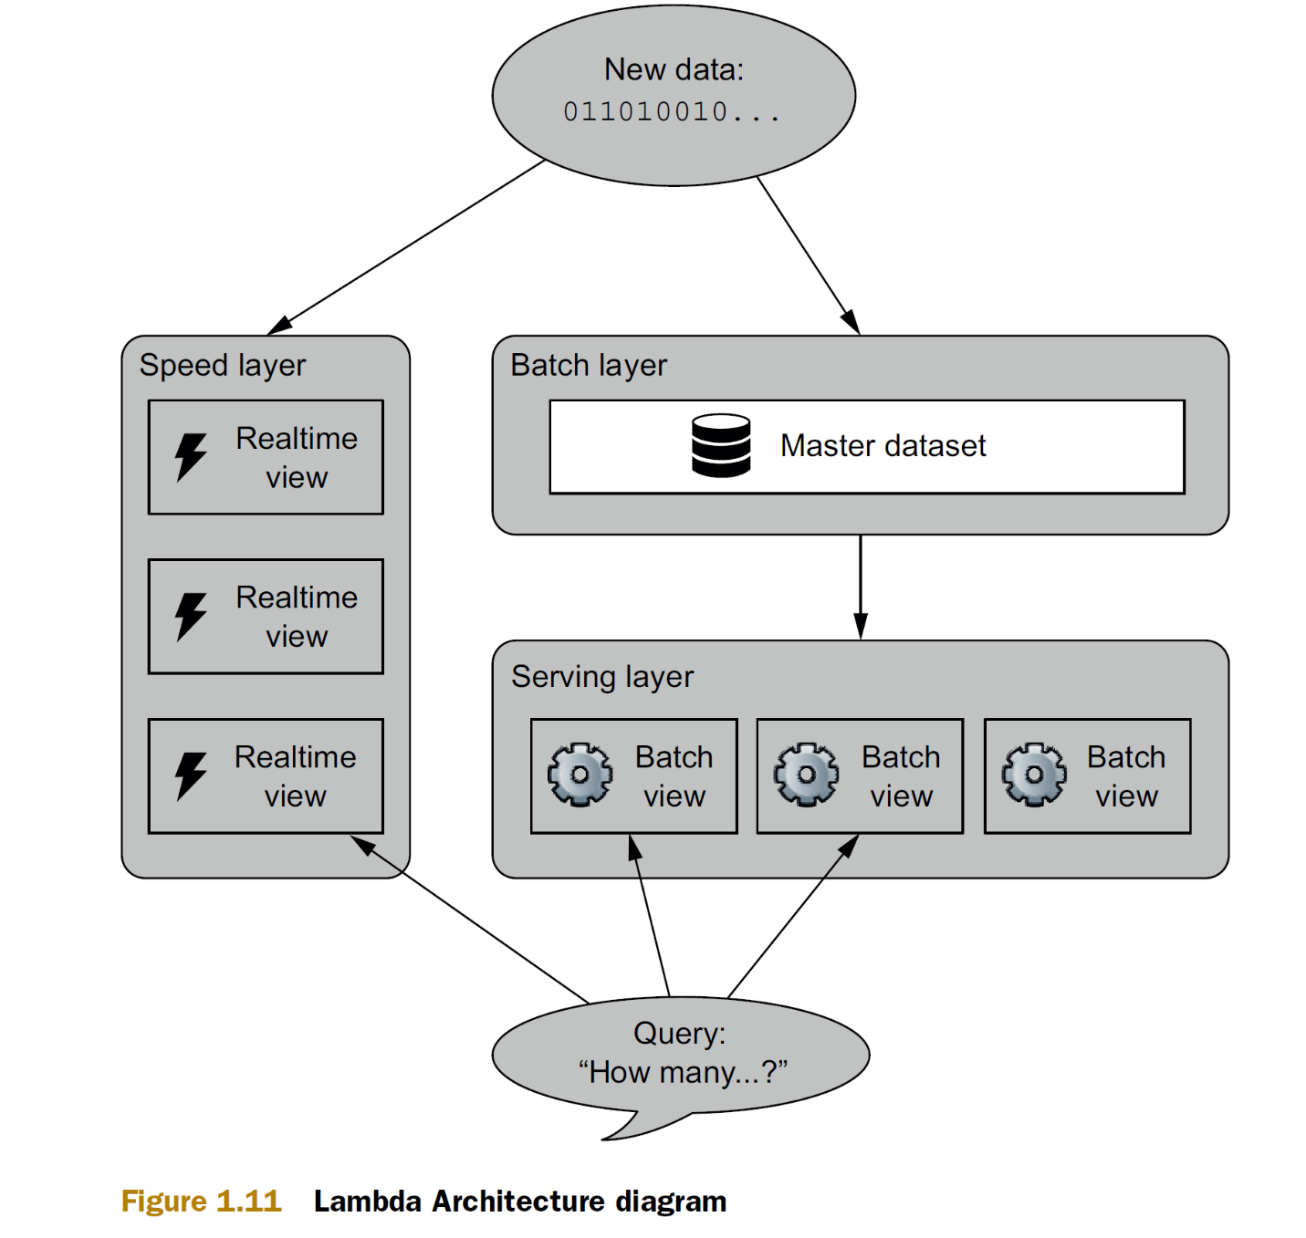
Лямбда архитектура (продолжение)

Slide 16
Каппа архитектура

Slide 17
Хранилища данных

Slide 18
Технологии хранения больших данных
Распределенные файловые системы
Базы данных NoSQL
Базы данных NewSQL
Платформы запросов к большим данным

Slide 19
Hadoop HDFS

Slide 20
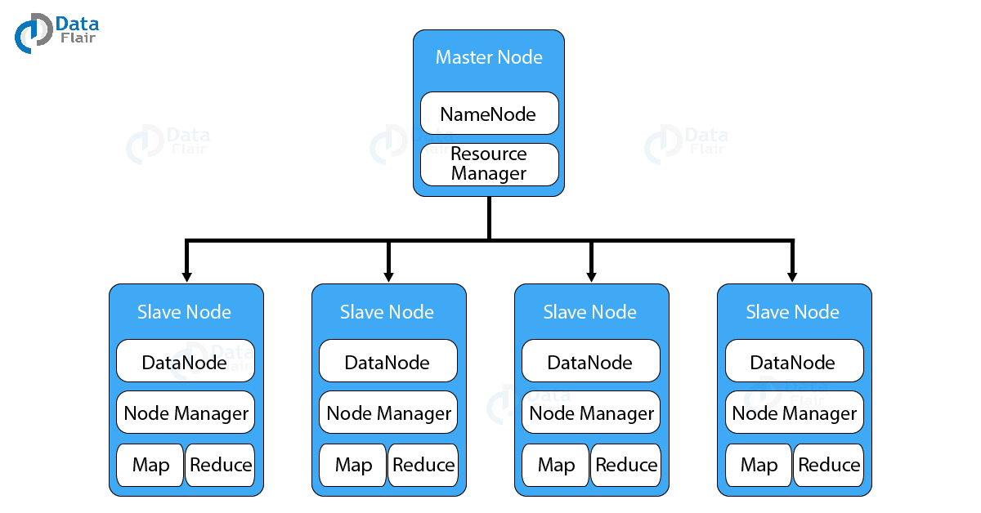
Hadoop HDFS (продолжение)

Slide 21
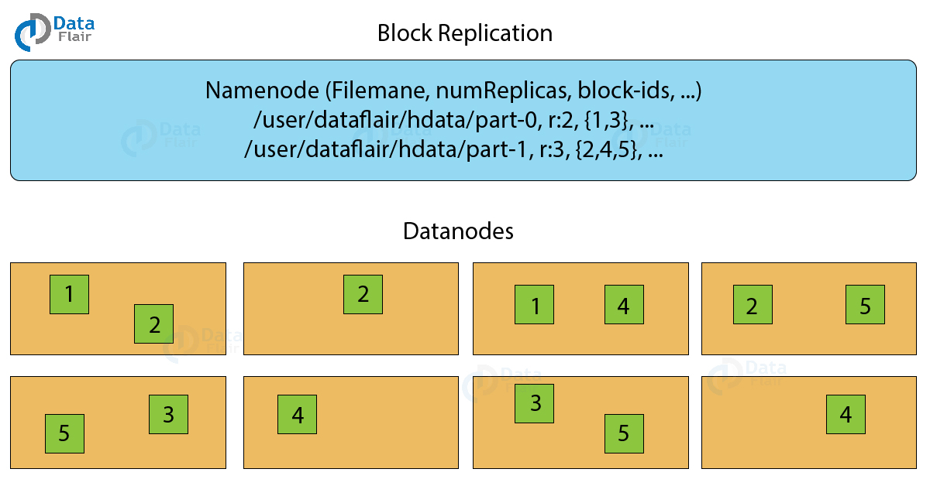
Hadoop HDFS (продолжение)

Slide 22
Хранилища данных
NoSQL базы данных

Slide 23
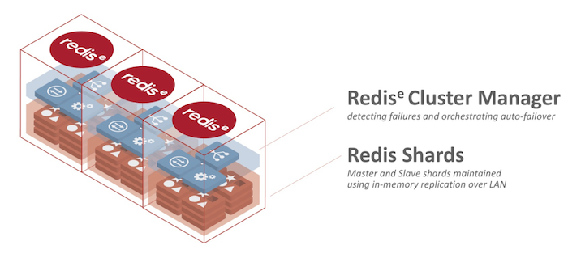
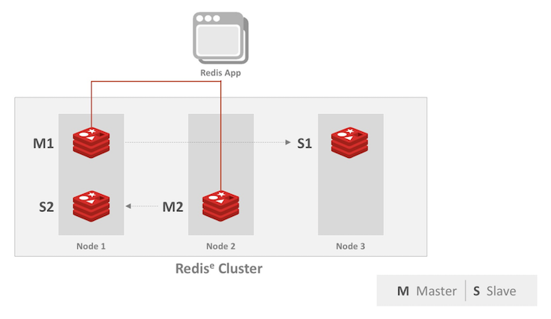
Хранилища "ключ-значение"

Slide 24
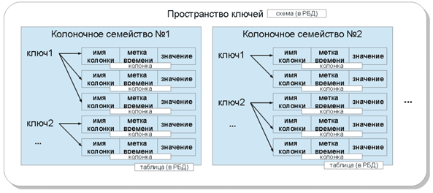
Хранилища столбцов

Slide 25
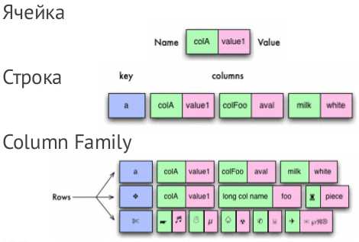
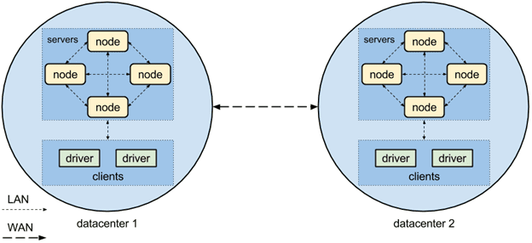
Хранилища столбцов (продолжение)

Slide 26
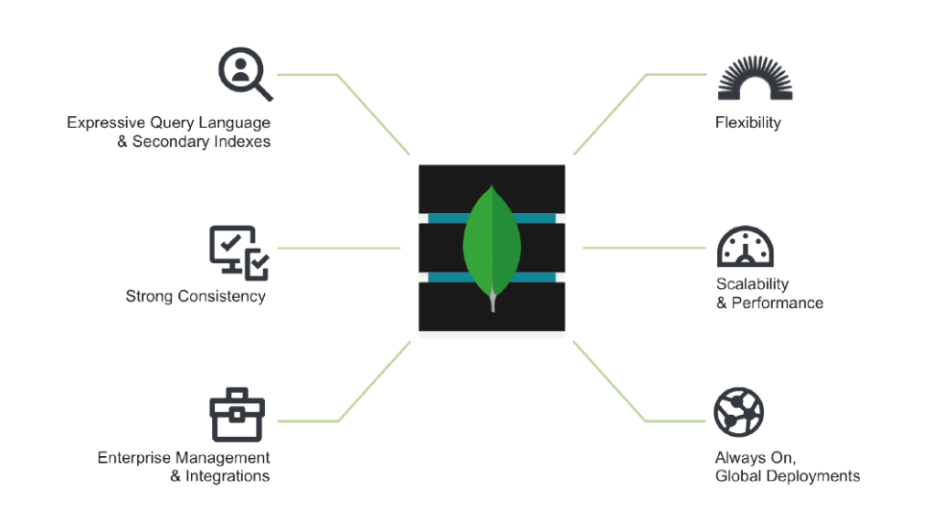
База данных документов

Slide 27
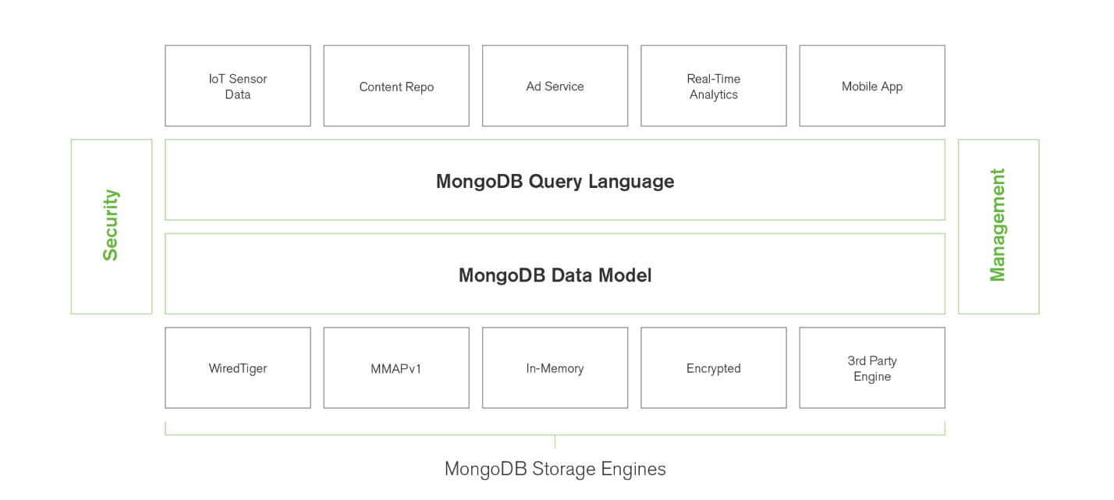
База данных документов (продолжение)

Slide 28
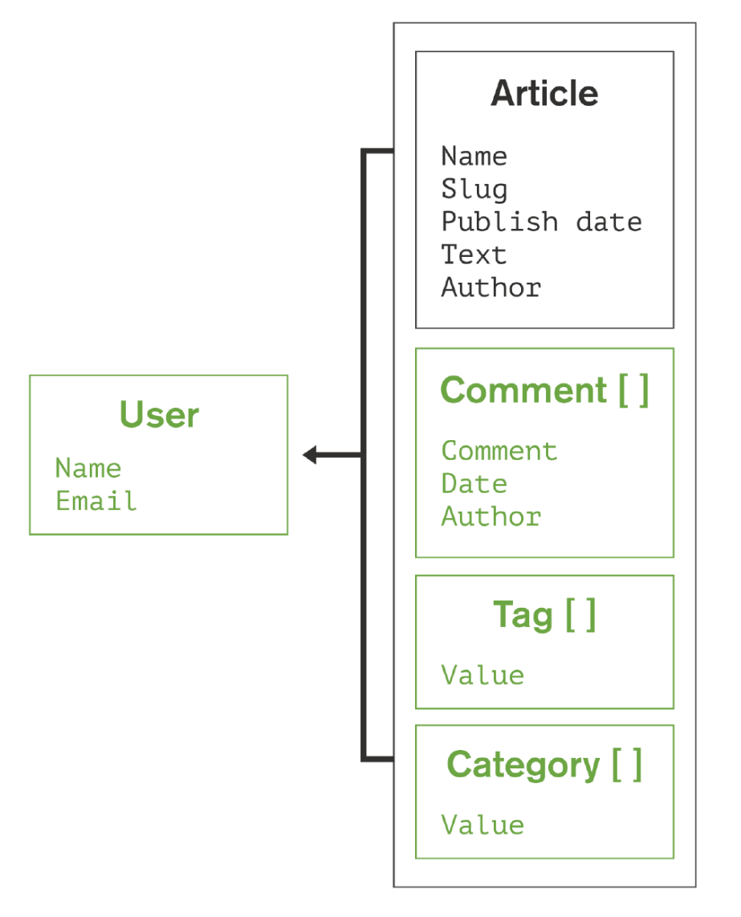
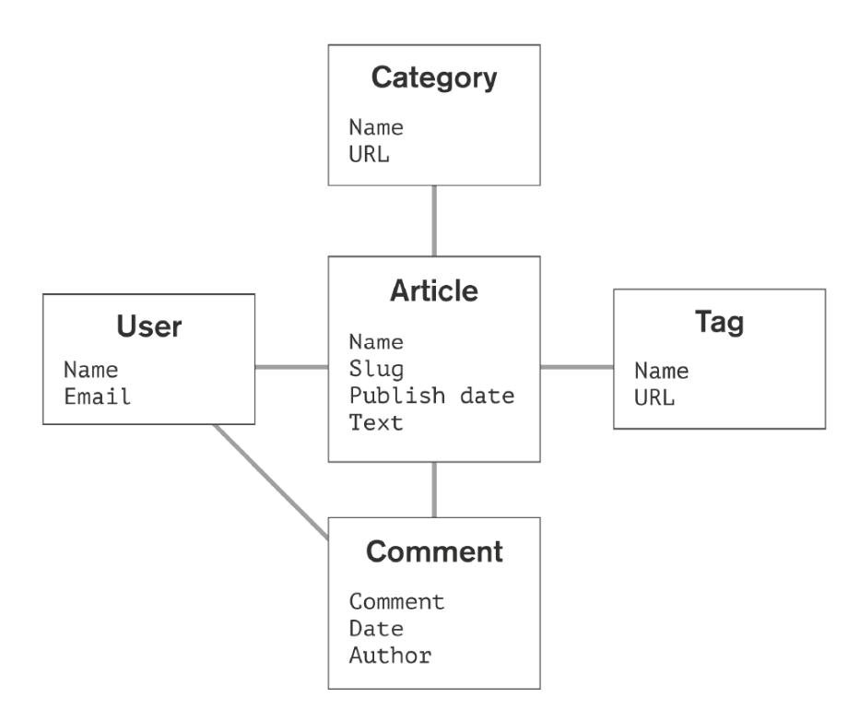
База данных документов (продолжение)

Slide 29
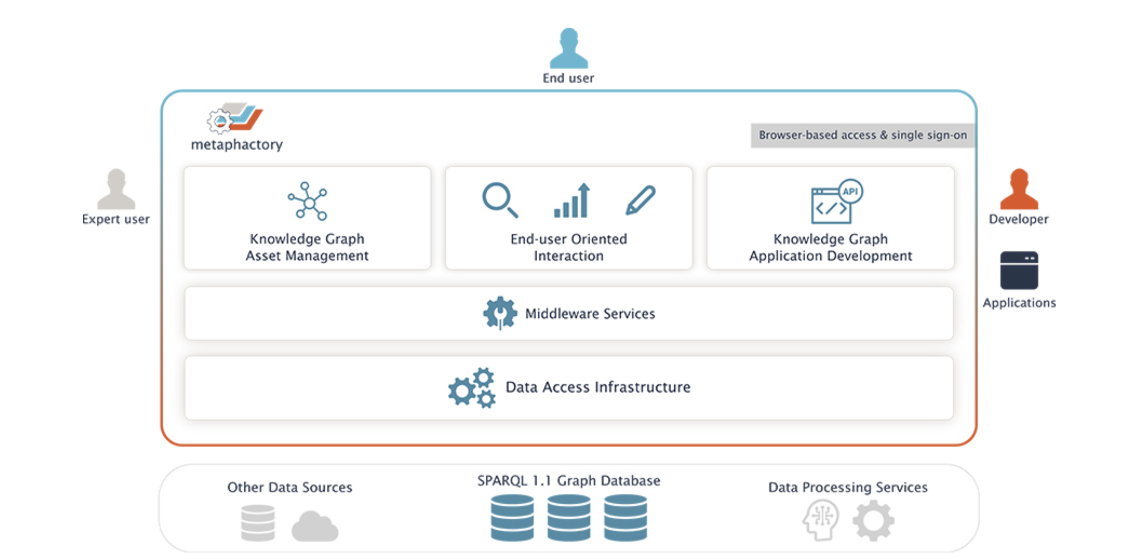
Графовые БД

Slide 30
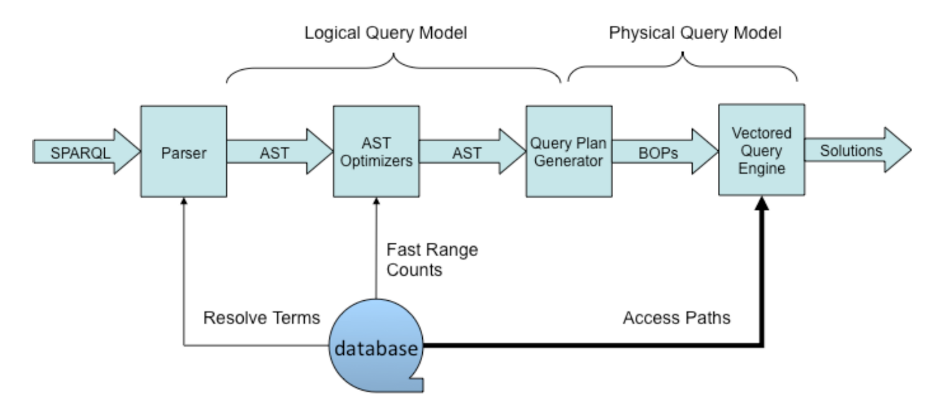
Графовые БД (продолжение)

Slide 31
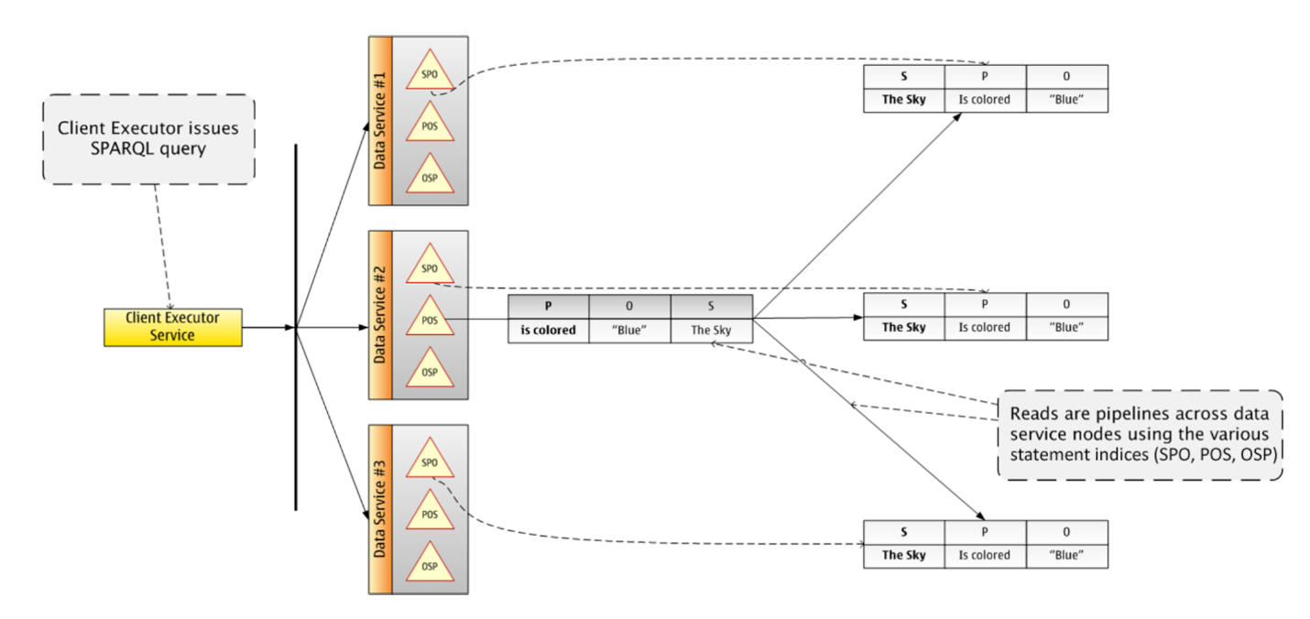
Графовые БД (продолжение)

Slide 32
NewSQL базы данных
Базы данных NewSQL - современная форма реляционных баз данных, предназначенная для обеспечения масштабируемости, сравнимой с базами данных NoSQL при сохранении транзакционных гарантий, поддерживаемых традиционными системами баз данных.
Такие СУБД обладают следующими характеристиками:
SQL - это основной механизм взаимодействия с приложениями.
Поддержка ACID для транзакций
Механизм управления неблокирующим параллелизмом.
Архитектура, обеспечивающая гораздо более высокую производительность на каждом узле.
Горизонтально масштабируемая архитектура без совместного использования ресурсов, способная работать на большом количестве узлов без проблем.
Ожидается, что системы NewSQL примерно в 50 раз быстрее традиционных. СУБД.

Slide 33
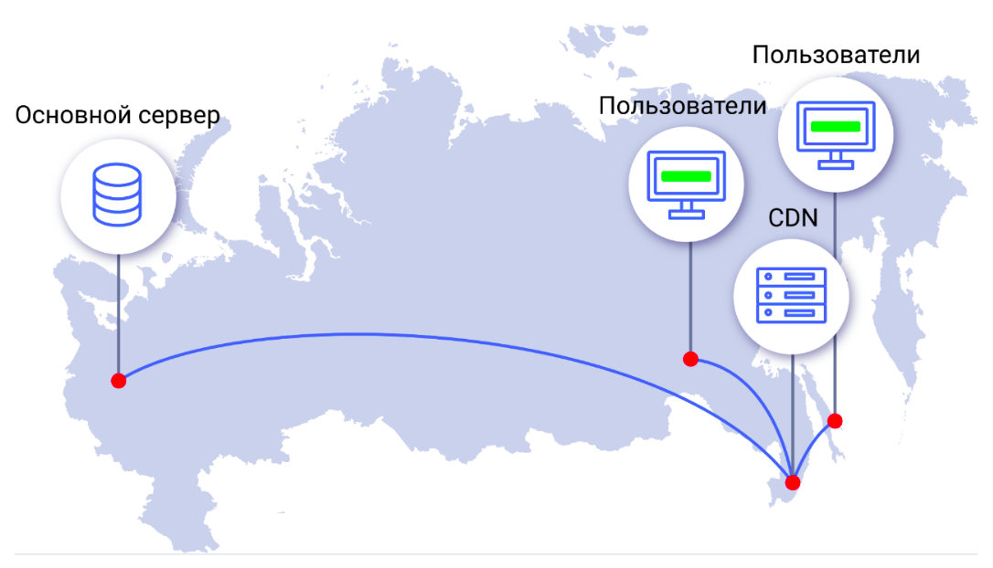
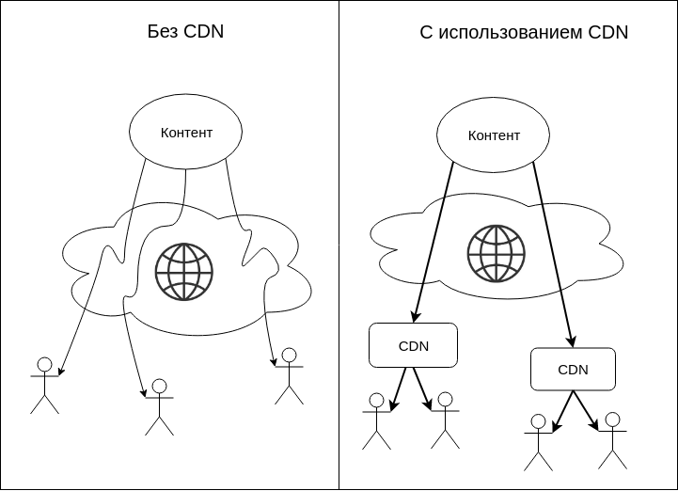
CDN – Content Delivery Network

Slide 34
Платформы запросов к большим данным
Hive
Impala
Spark SQL
Drill
Облачные хранилища
Amazon cloud
Microsoft Azure
Google cloud
Etc.

Slide 35
Перспективные требования к хранению больших данных
Стандартизированные интерфейсы запросов
Безопасность и конфиденциальность
Отслеживание данных и их происхождения
«Песочница» и виртуализация
Семантические модели данных
Новые парадигмы для хранения больших данных
Расширенное использование баз данных NoSQL
Хранение данных в памяти и хранилища столбцов
Конвергенция с аналитическими платформами
Центр данных (The Data Hub)

Slide 36
Благодарю за внимание

